Slide 1
Pengelolaan Usaha secara Mandiri

Slide 2
Pengembangan Wirausaha Agribisnis
Diarahkan paling tidak dalam 5 kelompok besar pengembangan yaitu:
1. Wirausaha pada up-stream agribusiness
2. Wirausaha pada on-farm agribusiness
3. Wirausaha pada down-stream agribusiness
4. Wirausaha dalam bidang pemasaran
5. Wirausaha dalam bidang jasa

Slide 3
Wirausaha pada up-stream agribusiness
Wirausaha dalam industri yang menghasilkan barang modal bagi pertanian
Industri perbenihan/pembibitan tumbuhan dan hewan
Industri agrokimia (pupuk, pestisida dan obat/vaksin ternak)
Industri agro-otomotif (mesin dan peralatan pertanian)
Industri pendukungnya

Slide 4
Wirausaha pada on-farm agribusiness
Wirausaha dalam industri yang menghasilkan barang modal dan sumberdaya alam untuk menghasilkan komoditas primer.
Termasuk usahatani tanaman pangan dan hortikultura, tanaman obat-obatan, perkebunan, peternakan, perikanan dan kehutanan

Slide 5
Wirausaha pada down-stream agribusiness
Wirausaha dalam industri yang mengolah komoditas pertanian primer (agroindustri) menjadi produk antara (intermediate product) maupun produk akhir (finish product)
Termasuk industry makanan, minuman, industry barang-barang serat alam(pulp,kertas, kapas/sutra, barang-barang kulit, tali dan karung goni), industry biofarma, agrowisata dan estetika

Slide 6
Wirausaha dalam bidang pemasaran
Wirausaha dalam pemasaran komoditas pertanian baik dalam bentuk segar maupun olahan baik untuk pasar dalam negeri maupun luar negeri.
Termasuk kegiatan distribusi komoditas dari sentra produksi ke konsumen, promosi, informasi pasar serta intelijen pasar (market intelligent)

Slide 7
Wirausaha dalam bidang jasa
Wirausaha dalam industri yang menyediakan jasa bagi subsistem agribisnis hulu, subsistem usahatani dan subsistem agribisnis hilir
Termasuk jasa perkreditan dan asuransi, transportasi, pendidikan, pelatihan dan penyuluhan serta system informasi

Slide 8
Bagaimana mengelola usaha secara mandiri

Slide 9
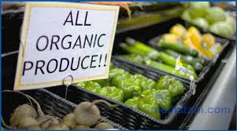
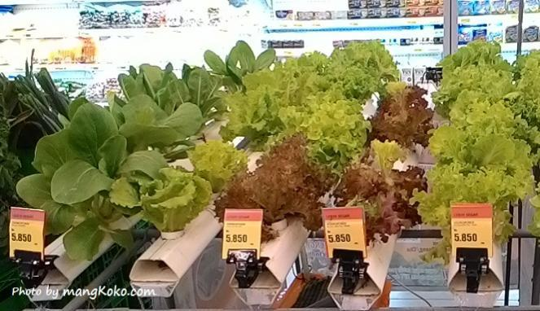
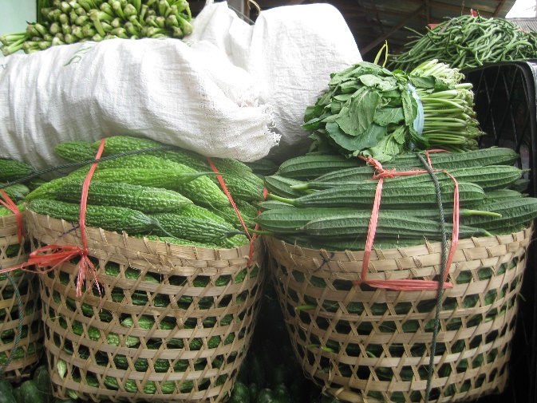
Berorientasi pasar
Produksi

Slide 10
SDM
Ketersediaan SDA
Teknologi
Benefit
Manajemen
Profit
Enterpreneurship
Non keuangan

Slide 11
Model Sistem Agribisnis Terpadu
Pertanian
Perikanan
Kehutanan
Pakan
Unit
Pakan
Rumah
Makan
Pabrik Mini
konsentrat
Konsentrat
Hijauan
Kolam
Lele
Sapi Perah
cair
Unit
Budidaya
Fermentasi
Pupuk cair
Breeding
Pedet
susu
Limbah
Pengolahan Limbah
Padat
Anak
Chilling
Betina
Anaerob
Fermentasi
Budidaya
Cacing
Rearing
Pengolahan Susu
Jantan
Biogas
Ampas
Pupuk
Lemak
Susu Murni
Fathening
Pembuatan
Briket
cacing
Keju
Es Krim
Butter
Processing
SapiPotong
Briket
Pemuliaan
Breding
Susu Cup
Rumah
Tangga
Industri
Pertanian
Industri
Kosmetik
Summary

Slide 12
Bankable
Bankable adalah prasyarat yang dapat diterima oleh bank bila kita ingin berbisnis dengan Bank
Disiplin dalam hal pencatatan baik pencatatan financial usaha maupun pencatatan legalitas usaha.
Untuk menjadi bankable, syaratnya satu yaitu adalah disiplin

Slide 13
Cara sederhana untuk bankable
6. Buka rekening Bank tabungan
7. Upayakan keuntungan yang
didapat untuk mendapatkan
asset
8. Analisis Usaha secara berkala
1. Membuat Surat
Keterangan Usaha
2. Pencatatan pemasukan dan
pengeluaran
3. Pengarsipan.

Slide 14
Cara sederhana untuk bankable
1. Membuat Surat Keterangan Usaha minimal dari Kelurahan.
Setidaknya usaha tersebut sudah tercatat oleh otoritas setempat dan ada ijin operasional. bila memungkinkan sebaiknya ditingkatkan statusnya menjadi TDP, SIUP dan SITU.
Untuk UMKM yang menghasilkan produk makanan, status usaha bisa digunakan untuk mendapatkan ijin Dinkes P-irt sehingga produknya bisa lebih “marketable”

Slide 15
Cara sederhana untuk bankable
2. Pencatatat pemasukan dan pengeluaran.
Sediakan beberapa buku tulis untuk mencatat pemasukan dan pengeluaran. Misal, buku penjualan, buku pembelian stok, buku biaya, buku gaji, buku hutang, buku piutang dan buku persediaan..

Slide 16
Cara sederhana untuk bankable
3. Pengarsipan yang baik.
Sediakan beberapa Block File untuk mengarsipkan tagihan, kwitansi, bukti order, SPK serta semua kertas atau dokumen yang berhubungan dengan usaha
Pengarsipan yang baik, SPK bisa dijadikan dasar untuk menilai kondite pengusaha

Slide 17
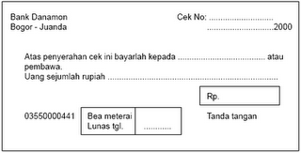
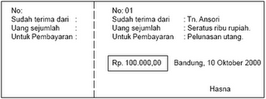
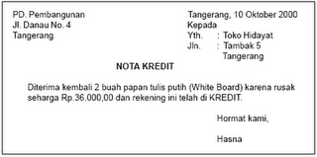
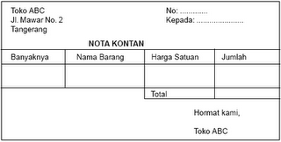
Pengarsipan Bukti Transaksi

Slide 18
Cara sederhana untuk bankable
4. Buka rekening Bank tabungan
Tabungan diperlukan bila transaksi tunai dengan jumlah kecil atau transfer.
Upayakan setiap transaksi menggunakan fasilitas jasa bank, hindari transaksi tunai bila memungkinkan.
Keluar masuknya kas secara teratur menjadi bukti arus kas usaha tersebut yang bisa dijadikan penilaian kinerja usaha

Slide 19
Cara sederhana untuk bankable
5. Upayakan keuntungan yang didapat ditabung untuk mendapatkan asset.
Asset bisa berupa mesin, kendaraan, tanah kapling atau rumah
Kelayakan pembelian aset perlu dilakukan agar aset yang dimiliki bisa memberikan nilai (value) bagi usaha

Slide 20
Cara sederhana untuk bankable
6. Upayakan usaha berjalan selama dua tahun, dan selanjutnya analisa bagaimana jalannya usaha kita,
sejauhmana pertumbuhan usaha dan kenali trend usaha tersebut (kapan profit meningkat, kapan profit menurun).
Setelah itu putuskan langkah terbaik untuk meningkatkan kapasitas usaha dengan cara seperti berhubungan dengan lembaga keuangan, bermitra, atau bahkan menjadikan perusahaan terbuka.

Slide 21
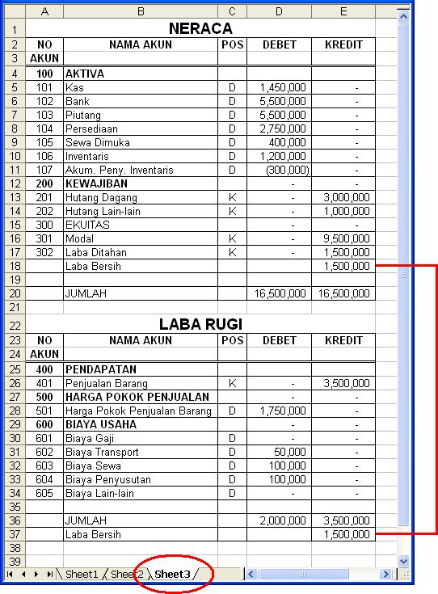
Laporan Keuangan Sederhana

Slide 22
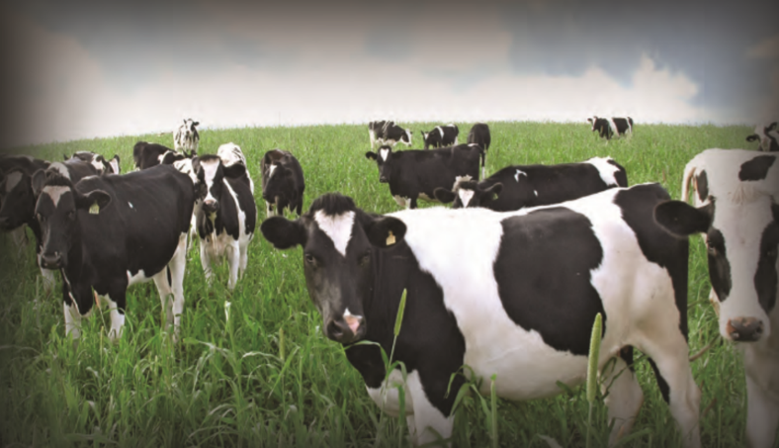
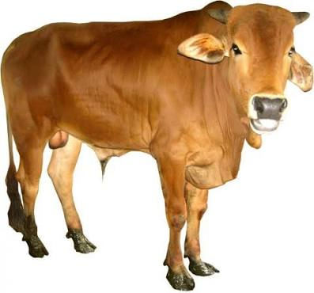
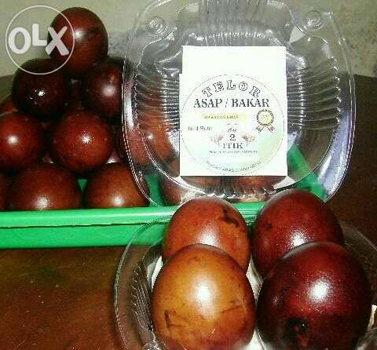
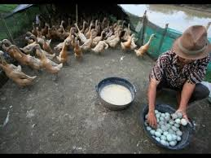
Mengatur Waktu Pendapatan
Yogurt
“Pendapatan Mingguan”
Susu Sapi
“Pendapatan Harian”
Telur Bebek
Sapi Potong
“Pendapatan Tahunan”
Telur Asin Asap
“Pendapatan Bulanan”

